Slide 1
Microsoft Azure Administration | Development
Modul 2 – Microsoft Azure| Verwaltung mit PowerShell und Azure CLI

Slide 2
Inhalte
Verwaltung mit PowerShell
01
Biceps
03
Verwaltung mit Azure CLI
02

Slide 3
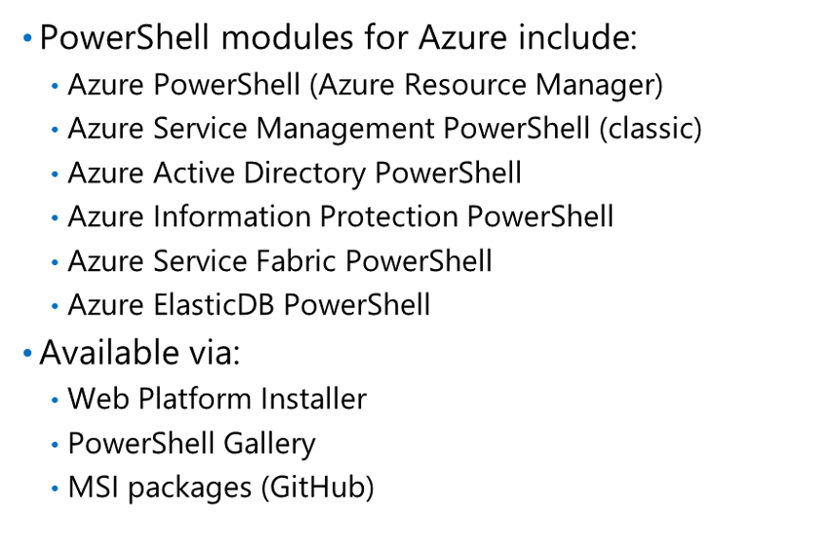
Azure PowerShell

Slide 4

Installation der Module
Azure Resource Manager und Azure Modul
Azure AD Modul
! NEU ! AZ Modul
Notes:
Über PowerShell Gallery und PowerShellGet

Slide 5
Migration AzureRM nach AZ
Option 1 - Aliasing
Install-Module -Name Az -AllowClobber -Scope CurrentUser
Uninstall-AzureRm
Enable-AzureRmAlias -Scope CurrentUser
Option 2 – Auto Migration Script
ONE WAY !
Notes:
Über PowerShell Gallery und PowerShellGet

Slide 6
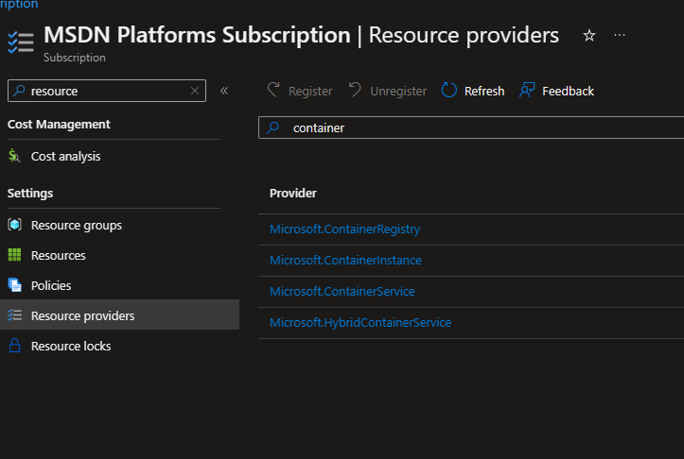
Resource Provider
Nicht alle Azure Dienste sind in jeder Subscription by default registriert
Ressourcen werden aus “Resource Providers” erstellt
Resource Provider müssen registriert werden zB für Azure Container Service
Notes:
Über PowerShell Gallery und PowerShellGet

Slide 7
DEMO AZ PowerShell

Slide 8
Lab ADM.1: Automatisierung mit PowerShell

Slide 9
Verwaltung mit Azure CLI

Slide 10
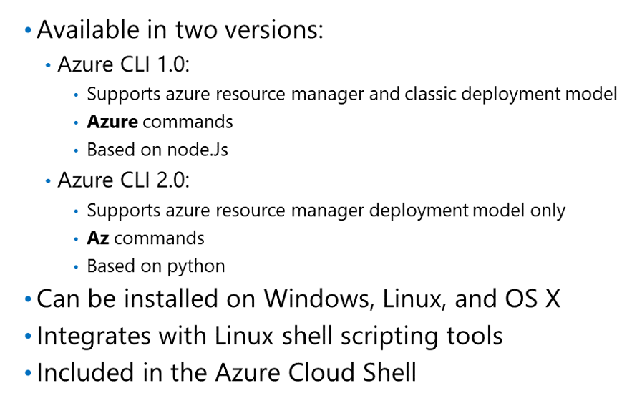
Azure CLI
Azure Resource Manager und Azure Modul
Azure AD Modul
Notes:
Über PowerShell Gallery und PowerShellGet

Slide 11
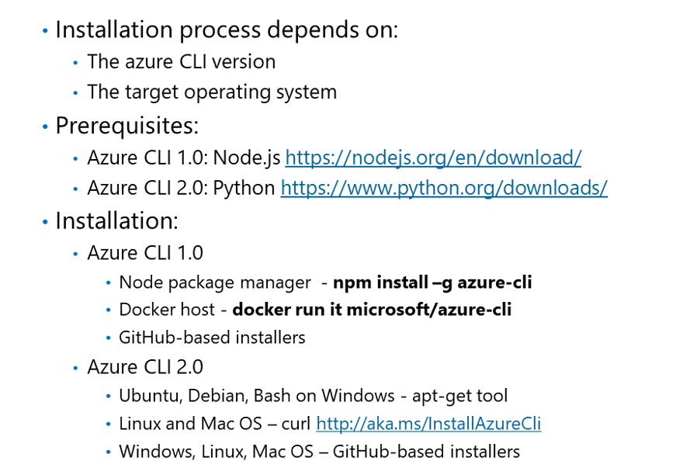
Azure CLI Lokale Installation
Azure Resource Manager und Azure Modul
Azure AD Modul
Notes:
Über PowerShell Gallery und PowerShellGet

Slide 12
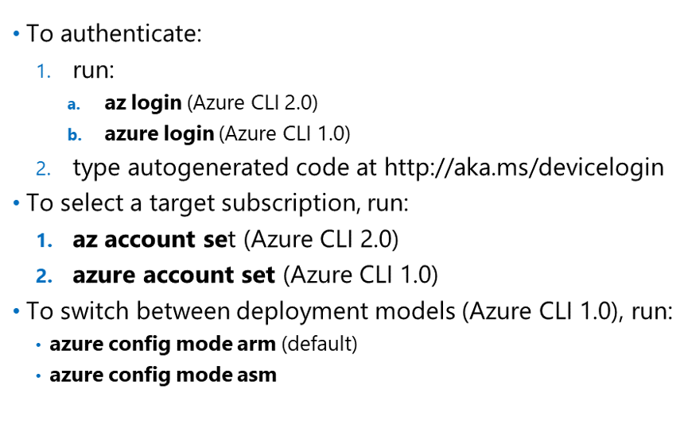
Azure CLI First steps
Azure Resource Manager und Azure Modul
Azure AD Modul

Slide 13
CLI vs PowerShell
Azure Resource Manager und Azure Modul
Azure CLI
Cross-platform command-line interface, installable on Windows, macOS, Linux
Runs in Windows PowerShell, Cmd, or Bash and other Unix shells.
Azure PowerShell
Cross-platform PowerShell module, runs on Windows, macOS, Linux
Requires Windows PowerShell or PowerShell
Azure AD Modul

Slide 14
DEMO Azure CLI
Notes:
# command format
az group create --name "AzureTraining02" --location "northeurope“
#export
az group export --name {group name}
#tags
# usage example
az group update --name SuperCloudGroup
--set tags.Env=Stage tags.Dept=IT

Slide 15
Lab ADM.2: Automatisierung mit Azure CLI

Slide 16
Fragen?

